Slide 1
Back-END 기초 멘토링
2217 임서영

Slide 2


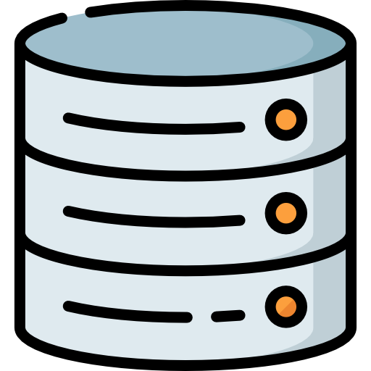

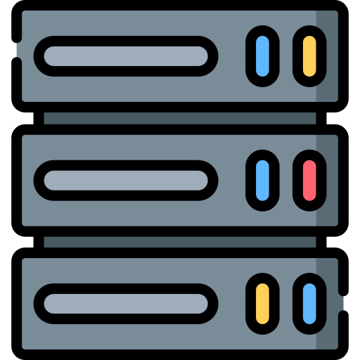
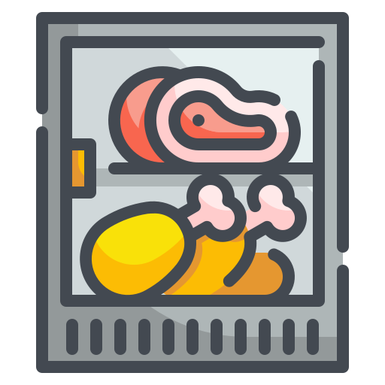

Back-END란 ?
ㅍ
Client (프론트)
Sever (백엔드)
DataBase
손님
요리사
냉장고
요청
가공
저장

Slide 3
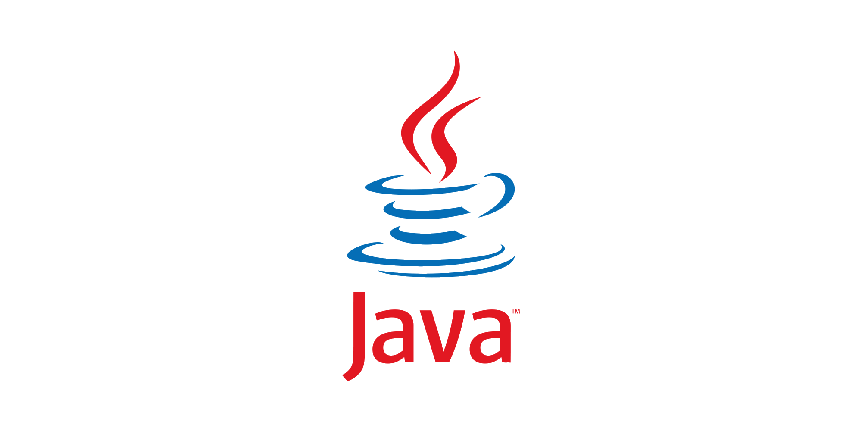

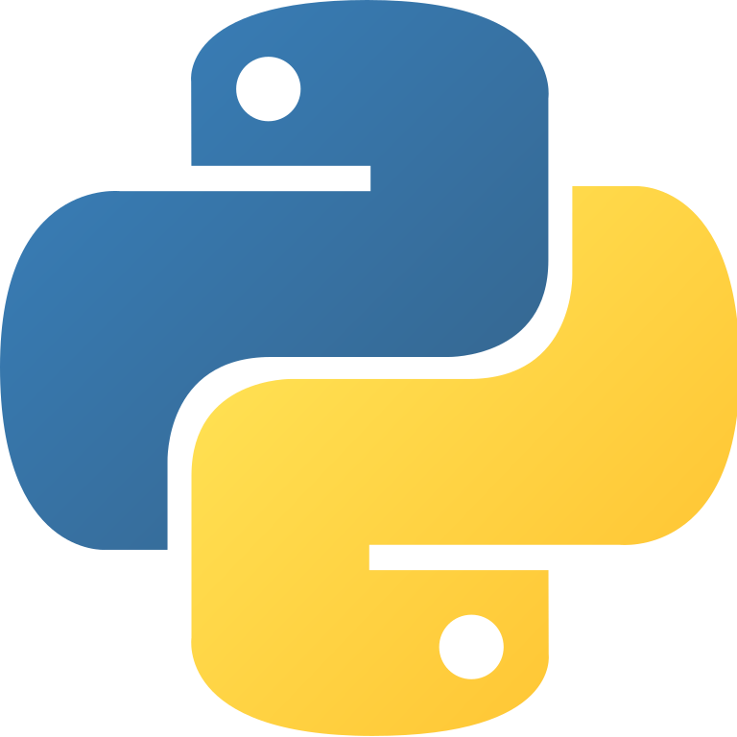
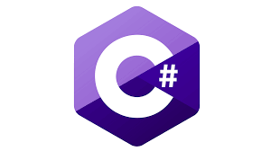
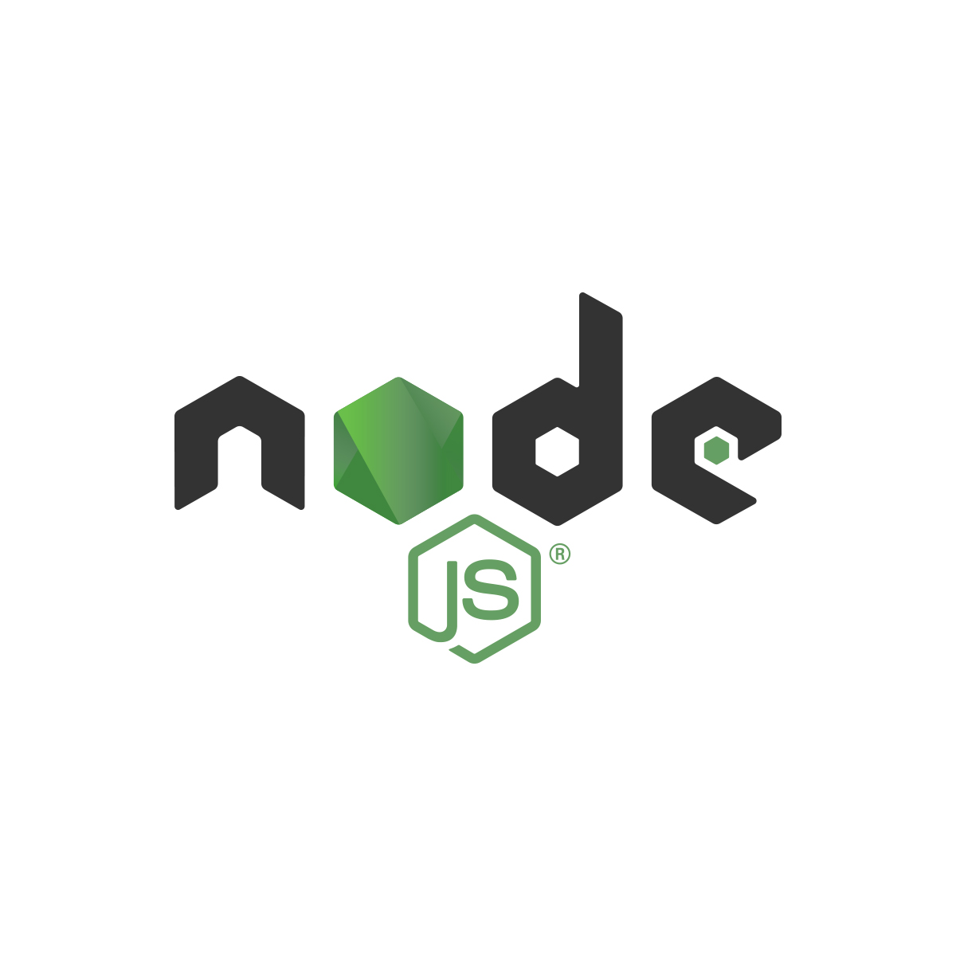


사용하는 언어?

Slide 4
JAVA란 ?
다양한
애플리케이션 개발
메모리 자동 관리
객체 지향
오픈 소스
라이브러리 풍부
이식성이 높다

Slide 5




프레임워크란?

Slide 6
절차지향
C 언어!
장점
단점
실행속도가 빠르다
버그가 적은 코드를 작성하기 좋다
코드의 재활용성이 높다
가독성이 좋다
디버깅이 어려움
유지보수가 어려움
코드의 순서가 정해져 있어,
동일한 결과를 보장하기 어렵다
데이터와 함수를 분리

Slide 8


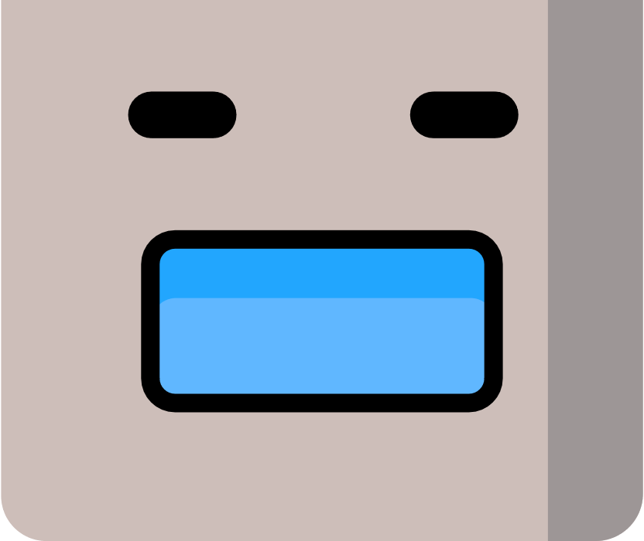
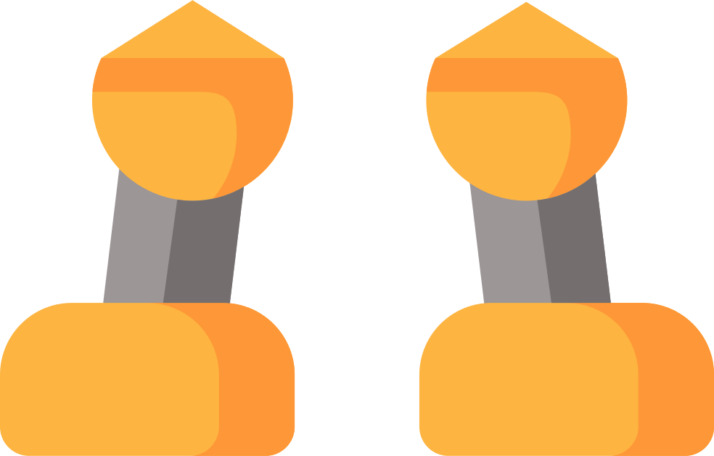
?
로봇
머리는 생각을 한다.
머리에 있는 눈은 볼 수 있다.
머리에 있는 안테나는 신호를 감지한다
팔은 물건을 들 수 있다
팔은 악수를 할 수 있다
다리는 발차기를 할 수 있다
다리는 앉을 수 있다
몸통은 연료를 가공한다
.
.
.
뛰기 걷기 옮기기
객체지향

Slide 9
객체지향
장점
단점
재사용성이 좋다
개발 생산성을 향상
일상생활의 구조를 구현
유지보수가 쉽다
개발속도가 느리다
실행속도가 느리다
코딩 난이도가 높다

Slide 10
절차지향? 객체지향?
절차지향의 반대는 객체지향이 아니다!
절차지향
객체지향
단점보완

